Slide 1
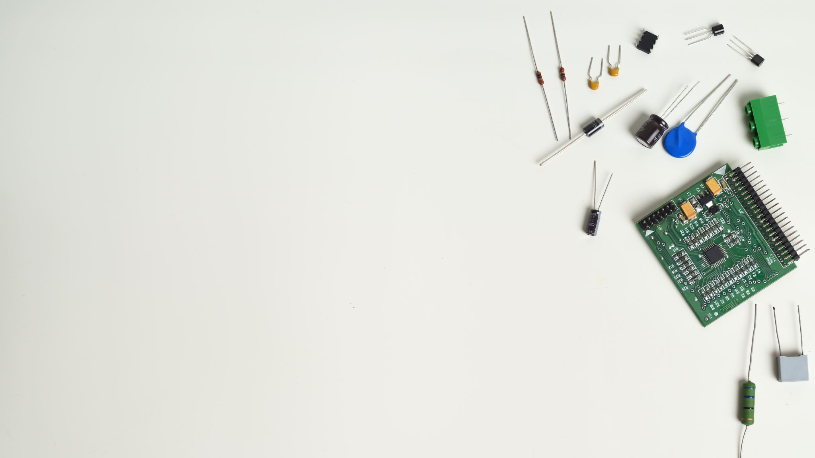
Prosjekt IELET2111

Slide 2
Innhold
Generelt oppsett
ADC og interrupt
Timere og PWM
Seriell kommunikasjon
Ideer til bruk og videre utvikling

Slide 3
Generelt oppsett: kjøleprogram
To sensorer: Potensiometer og temperatursensor, en motorvifte.
ADC for måling av sensorverdier.
Temperatur printes til serial monitor via USART.
Dersom potensiometeret går over 30% av maksverdi skrus viftemotoren seg på.
Timer som styrer PWM for å drive viftemotoren.
Verdien på temperatursensoren styrer hastigheten på viften.

Slide 4
ADC og interrupt
Analog to digital converter nødvendig for å lese sensorene.
ADC kan kun lese en sensor av gangen. Toggler mellom de to sensorpinnene etter hver avlesning.
Interruptfunksjon trigges med ADC_vect. Dette betyr den trigges når ADC-konverteringen er ferdig, altså ved hver konvertering.
Switch-case inne i interrupt-funksjonen. Sjekker hvilken pin som er blitt lest av og lagrer avlesningsverdi. Toggler inngangspinne før neste avlesning.
Leser av sensorverdi med ADC-registeret. Bruker right adjusting resultatbits som default.
Bruker prescaler på 128, dette gir 125 kHz.

Slide 5
Hvorfor denne løsningen?
Finner ingen løsning der ADC kan kjøre parallelt med to sensorer. Derfor må hver sensor leses etter hverandre.
Interrupt er hardware-basert. Kan derfor ikke bruke spesifiserte tilfeller for å trigge interrupten som en if-else-løsning. Kan kun bruke interrupt-vektorene som eksisterer fra før av.
ISR(ADC_vect) trigges når konverteringen er ferdig. Må derfor sortere hvilke verdier som er relevante etter interrupten.
Mest praktisk å da lese hvilken pinne som trigget interrupten og sortere basert på dette.
Anbefalt å ha så korte ISR-funksjoner som mulig. Switch-case-strukturen er likevel relativt kort.
Anbefalt å bruke frekvens på 50-200 kHz for full oppløsning. Lavere frekvens betyr mer nøyaktighet.

Slide 6
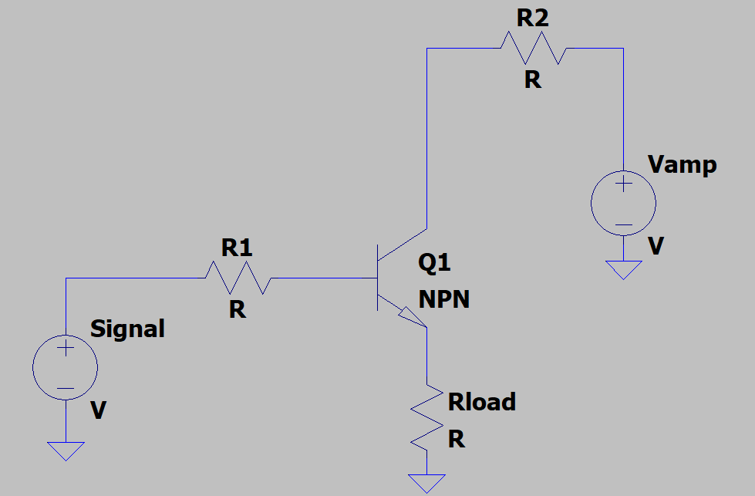
Timere og PWM
Timere og PWM brukes for å drive viftemotoren
En timer er nødvendig for å generere et PWM signal på OCR0A
En timer lar oss variere PWM signal fra 0V-5V
De fleste vifter drives på 12V, ikke 5V (--)

Slide 7
Hvorfor denne løsningen?
Man vil kunne variere utgangsspenning basert på temperatur
Lite elektronikk/kode er nødvendig
Kan drive så mange vifter som nødvendig (realistisk sett) i et system
Samme utgangssignal kan brukes ved flere spenningsnivåer på grunn av forsterkerkrets
Lett å bruke, håndtere og modifisere

Slide 8
Seriell kommunikasjon
USART nødvendig for å kommunisere mellom ATmega328P og PC
Det er lagd et bibliotek for å sende og motta tekst og tall mellom -32,768 to 32,767
Funksjonene for tekst bruker pekere for å iterere gjennom minneadressene
Alle funksjonene er avhengig av NULL-terminering på en eller annen måte
Valgt en BAUD-rate på 9600
Bruker 8 data bits og 1 stop bit
ATmega sender temperatur som kan avleses i seriellmonitor på PC
Terskelverdi kan endres via seriellmonitor

Slide 9
Hvorfor denne løsningen?
USART er veldig enkelt å sette opp og bruke i forhold til å bruke I2C
BAUD-raten er mer enn rask nok for denne applikasjonen
Ved å lage et bibliotek er det enkelt å utvide prosjektet, for eksempel med flere sensornoder snakker sammen med seriellkommunikasjon

Slide 10
Ideer til bruk og videre utvikling
Dette er et avkjølingsprogram. Programmet overvåker både temperatur, og mekanisk endring som resultat av økt temperatur.
Sammenhengen mellom temperaturmålingen og viftehastigheten fungerer i praksis likt som en CPU-vifte i en PC. En kan se for seg å videreutvikle/tilpasse programmet til å brukes i denne typen elektronikk.
Programmet er laget for å lett kunne legge til flere inputkanaler i ADC-avlesningen. Det eneste som trengs er å legge til en ekstra case i Switch-case-strukturen i ISR-funksjonen. Man må i så fall også lage en annen metode for svitsjing av inputkanaler som for eksempel en for-løkke.

